Slide 1
5.4
AI AGENT 全栈工程师训练营
5-4 · Agent Eval:核心护城河
Multi-Agent、Skill 与 Agent Eval
AEP
Agent Engineering Platform · v1.3 · 审计 9.4/10 · 125 测试
AI Agent 训练营 · 教研室

Slide 2
本章目录
8 个知识模块 · 含实测数据图表与代码走查
01
讲次 5-1 · Multi-Agent 模式与边界
05
讲次 5-5 · Trace Analysis 与平台集成
02
讲次 5-2 · Subagent 任务委托与聚合
06
本章小结
03
讲次 5-3 · Skill 系统
07
Lab5 验收清单
04
讲次 5-4 · Agent Eval:核心护城河
08
下一章预告
教研室内部课件 · 讲次 04 · 5-4 · Agent Eval:核
第5章 · 2/32

Slide 3
讲次 5-4 · Agent Eval:核心护城河
LECTURE 01 / 01
教研室内部课件 · 讲次 04 · 5-4 · Agent Eval:核

Slide 4
为什么需要 Eval
第5章
能运行 ≠ 可靠
1
Demo 成功 ≠ 真实任务成功
2
改 Prompt 可能旧任务退化
3
换模型可能工具行为漂移
4
▶ 没有数据,变好只是感觉
教研室内部课件 · 讲次 04 · 5-4 · Agent Eval:核
第5章 · 4/32

Slide 5
Eval 的商业含义
第5章
迭代方向靠数据定
1
回归拦住退化
2
对外可证明质量
3
▶ 护城河=数据+迭代速度
教研室内部课件 · 讲次 04 · 5-4 · Agent Eval:核
第5章 · 5/32

Slide 6
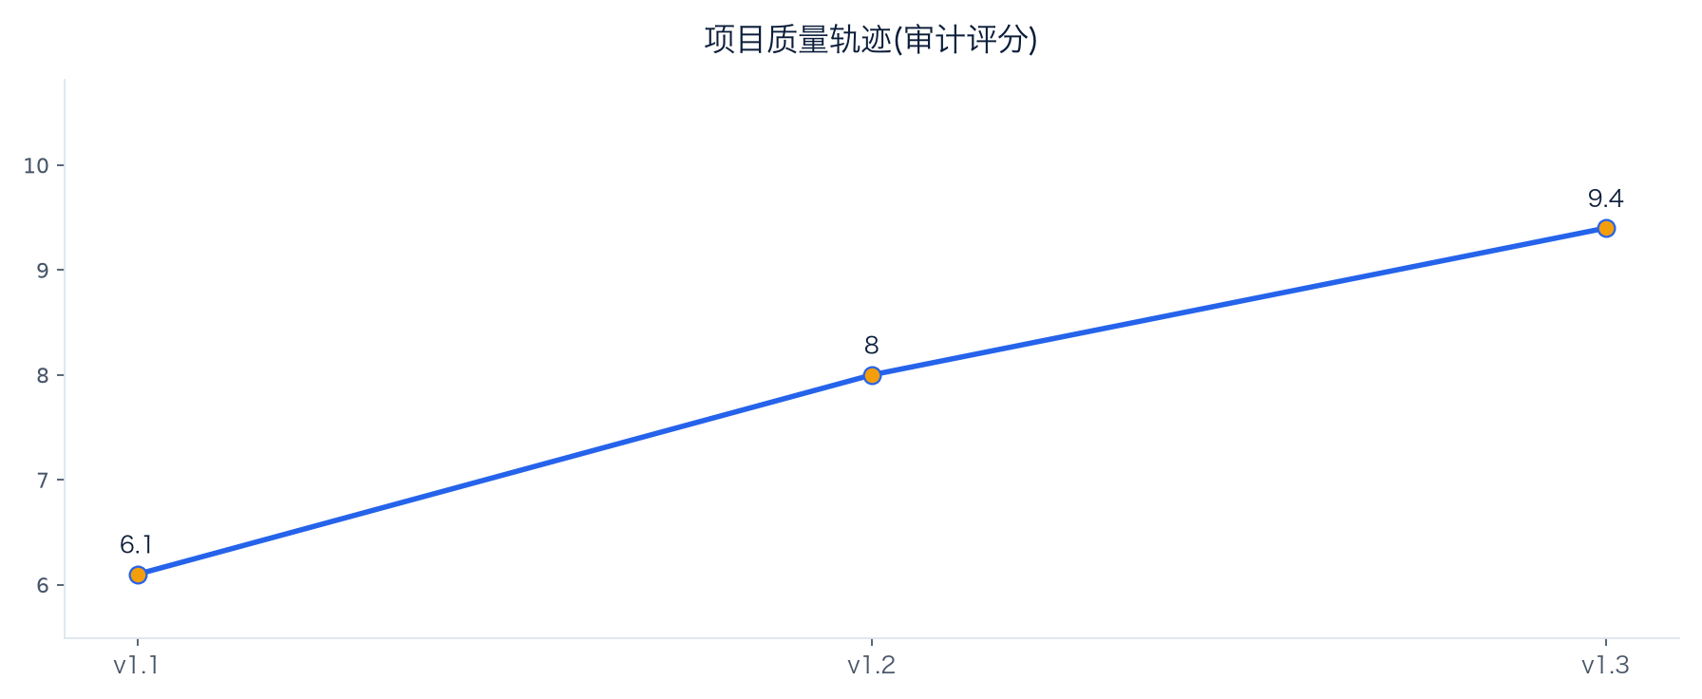
项目质量轨迹(审计评分)
💡 两轮数据驱动重构 +3.3 分:每项改动都有实测
教研室内部课件 · 讲次 04 · 5-4 · Agent Eval:核
第5章 · 6/32

Slide 7
Golden Dataset
第5章
标准任务集:输入+期望
1
覆盖:代码理解/修改/检索/长程
2
平台:GoldenCase 三字段
3
▶ 起步 20 条,持续扩充
教研室内部课件 · 讲次 04 · 5-4 · Agent Eval:核
第5章 · 7/32

Slide 8
Golden Set 基线
20^题^起步规模;14^项^指标全景;2^清单^improved/regressed;1^红线^幻觉率|随故障增长:每修复+1 用例
20
14
2
1
题
项
清单
红线
起步规模
指标全景
improved/regressed
幻觉率|随故障增长:每修复+1 用例
教研室内部课件 · 讲次 04 · 5-4 · Agent Eval:核
第5章 · 8/32

Slide 9
指标:任务与工具
第5章
Task Success Rate:完成率
1
Tool Call Accuracy:选对工具吗
2
Tool Parameter Accuracy:参数对吗
3
▶ 北极星是成功率
教研室内部课件 · 讲次 04 · 5-4 · Agent Eval:核
第5章 · 9/32

Slide 10
指标:质量与可信
第5章
Answer Correctness:答案对吗
1
Citation Accuracy:引用支持结论吗
2
Hallucination Rate:幻觉率
3
Retrieval Recall:召回够吗
4
教研室内部课件 · 讲次 04 · 5-4 · Agent Eval:核
第5章 · 10/32

Slide 11
指标:效率与恢复
第5章
Latency / Token Cost / Tool Call Count
1
Failure Recovery Rate:失败自愈率
2
Human Handoff Rate:转人工率
3
Regression Test:回归
4
▶ 成本指标与质量指标并重
教研室内部课件 · 讲次 04 · 5-4 · Agent Eval:核
第5章 · 11/32

Slide 12
核心指标分类,类别,指标,采集方式;质量,成功率/正确率/引用准确率,自动+抽检;效率,延迟/Token/工具次数,自动;韧性,恢复率/接管率/回归,自动+人工;安全,拦截率/高危次数,自动
hl=2
教研室内部课件 · 讲次 04 · 5-4 · Agent Eval:核
第5章 · 12/32

Slide 13
方法:规则与快照
第5章
Rule-based:关键词/正则/数值断言
1
Schema-based:结构合法性
2
Snapshot:输出快照比对
3
▶ 确定、便宜、可进 CI
教研室内部课件 · 讲次 04 · 5-4 · Agent Eval:核
第5章 · 13/32

Slide 14
方法:Golden Answer
第5章
人工标注标准答案
1
精确或语义匹配
2
适合稳定的高频任务
3
教研室内部课件 · 讲次 04 · 5-4 · Agent Eval:核
第5章 · 14/32

Slide 15
方法:LLM-as-Judge
第5章
用强模型当裁判
1
适用:开放式答案评分
2
不可靠:顺序偏置/自我偏好
3
▶ 重要结论配人工抽检
教研室内部课件 · 讲次 04 · 5-4 · Agent Eval:核
第5章 · 15/32

Slide 16
Judge 评分时序
Runner
Agent 答案
Judge 模型
1. 提交答案+评分标准
逐项打分+理由
3. 结构化 verdict
抽检校准(防偏置)|顺序随机化+双 Judge
教研室内部课件 · 讲次 04 · 5-4 · Agent Eval:核
第5章 · 16/32

Slide 17
方法:人工与成对比较
第5章
Human Eval:标注规范+抽检
1
Pairwise:A/B 两版对比胜率
2
上线前的最终关卡
3
教研室内部课件 · 讲次 04 · 5-4 · Agent Eval:核
第5章 · 17/32

Slide 18
Eval 方法分层
人工评测:最终关卡(最贵);LLM-as-Judge:开放式评分(需校准);Golden+规则:确定性基线(进 CI)|成本自底向上递增
人工评测
最终关卡(最贵)
LLM-as-Judge
开放式评分(需校准)
Golden+规则
确定性基线(进 CI)|成本自底向上递增
教研室内部课件 · 讲次 04 · 5-4 · Agent Eval:核
第5章 · 18/32

Slide 19
回归测试与 A/B
第5章
新版本跑全量 Golden Set
1
improved/regressed 双清单
2
A/B:线上按流量对比指标
3
▶ 平台 EvalRunner.regression 已实现
教研室内部课件 · 讲次 04 · 5-4 · Agent Eval:核
第5章 · 19/32

Slide 20
EvalRunner 回归输出
$ EvalRunner.regression(old, new);RegressionDelta(improved=['c1'], regressed=[]);# improved: 新版本修好的用例;# regressed: 弄坏的用例(CI 阻断);# 平台门禁:regressed 非空 → 禁止合并|tests 真实断言
terminal — 平台实测
$ EvalRunner.regression(old, new)
RegressionDelta(improved=['c1'], regressed=[])
# improved: 新版本修好的用例
# regressed: 弄坏的用例(CI 阻断)
# 平台门禁:regressed 非空 → 禁止合并
教研室内部课件 · 讲次 04 · 5-4 · Agent Eval:核
第5章 · 20/32

Slide 21
应用:代码修复回归集
第5章
10 个有 bug 的函数+期望修复
1
每次改动跑一遍
2
修复率即核心指标
3
教研室内部课件 · 讲次 04 · 5-4 · Agent Eval:核
第5章 · 21/32

Slide 22
应用:RAG 问答评测
第5章
30 问+标准答案+期望来源
1
正确率+引用准确率双指标
2
▶ 与第4章四指标联动
教研室内部课件 · 讲次 04 · 5-4 · Agent Eval:核
第5章 · 22/32

Slide 23
踩坑:评测集泄漏进 Prompt
第5章
Few-shot 用了评测样例
1
指标虚高,上线即跌
2
治理:评测集隔离管理
3
教研室内部课件 · 讲次 04 · 5-4 · Agent Eval:核
第5章 · 23/32

Slide 24
踩坑:Judge 模型的偏置
第5章
偏好长答案/自己家的风格
1
缓解:双 Judge+随机顺序
2
定期人工校准
3
教研室内部课件 · 讲次 04 · 5-4 · Agent Eval:核
第5章 · 24/32

Slide 25
三偏置与对策
01
顺序偏置
02
长度偏置
03
自我偏好
先出现的打分高→随机化
长答案加分→控变量
偏爱同源风格→双 Judge+人工抽检|重要结论必配人工
教研室内部课件 · 讲次 04 · 5-4 · Agent Eval:核
第5章 · 25/32

Slide 26
优化:评测即 CI
第5章
PR 触发核心评测集
1
指标不达标阻断合并
2
▶ 质量门禁的最终形态
教研室内部课件 · 讲次 04 · 5-4 · Agent Eval:核
第5章 · 26/32

Slide 27
5-4 自测
第5章
教研室内部课件 · 讲次 04 · 5-4 · Agent Eval:核
第5章 · 27/32

Slide 28
Eval 指标的采集成本
第5章
自动指标:零人工,随跑随出
1
Judge:一次额外调用
2
人工:最贵,只用于抽检
3
▶ 按指标重要性分配采集方式
教研室内部课件 · 讲次 04 · 5-4 · Agent Eval:核
第5章 · 28/32

Slide 29
EvalRunner 数据结构
第5章
GoldenCase → AgentAnswer → CaseVerdict
1
EvalReport:成功率+工具准确率
2
RegressionDelta:improved/regressed
3
▶ 数据结构即评测契约
教研室内部课件 · 讲次 04 · 5-4 · Agent Eval:核
第5章 · 29/32

Slide 30
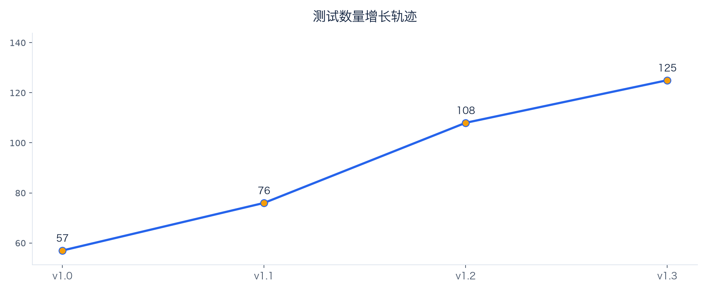
测试数量增长轨迹
💡 覆盖率门禁 80% 持续绿:回归是迭代底气
教研室内部课件 · 讲次 04 · 5-4 · Agent Eval:核
第5章 · 30/32

Slide 31

回归双清单 · src/agent_platform/eval/evaluator.py:116-121
教研室内部课件 · 讲次 04 · 5-4 · Agent Eval:核
第5章 · 31/32

Slide 32
自测 · Eval
Q1
六类指标各举一例?
Q2
LLM-as-Judge 什么时候不可信?
Q3
评测集为什么要隔离?
Q4
回归双清单怎么读?
教研室内部课件 · 讲次 04 · 5-4 · Agent Eval:核
第5章 · 32/32

